Slide 1
Bonjour!
mardi, le cinq novembre

Slide 2
Travail de cloche
Write a sentence which is a mathematical equation using division.

Slide 3
Bonjour!
mardi, le cinq novembre
un moment de culture francophone
révision

Slide 4
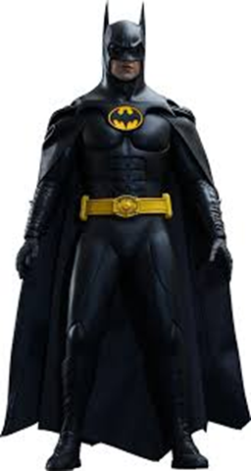
Pourquoi tombons-nous?
Nous tombons pour apprendre comment se lever.

Slide 5
Sommes-nous prêts?
Nous sommes prêts !

Slide 6
The original French version of the musical Les Miserables was only mildly successful, but the English language productions in Britain and the United States launched it to international acclaim.

Slide 7
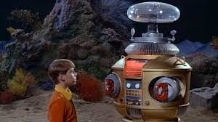
Avertissement! Avertissement! Il y a du danger, Will Robinson!

Slide 8
Next unit exam: Friday, November 8

Slide 9
Marcel est Maurice sont frères.
Antoine est le petit-fils de Marcel.
Louise est la petite-fille de Maurice.
Quelle est la relation entre Louise et Antoine?
Ils sont des cousins issue de germain.
Le fils de Marcel et la fille de Louise sont cousins germain au deuxième degré.

Slide 10
My elephant is under Ralph’s bed.
My sister hides her candy in Clothilde’s backpack.
His brother is to the left of them (masculine)
Their grand-daughters are far from Paris.
My neighbor is a widow.

Slide 11
Devoirs

Slide 12
Billet de sortie
Write a sentence which tells about a cousin, male or female, real or imaginary.

